Slide 1
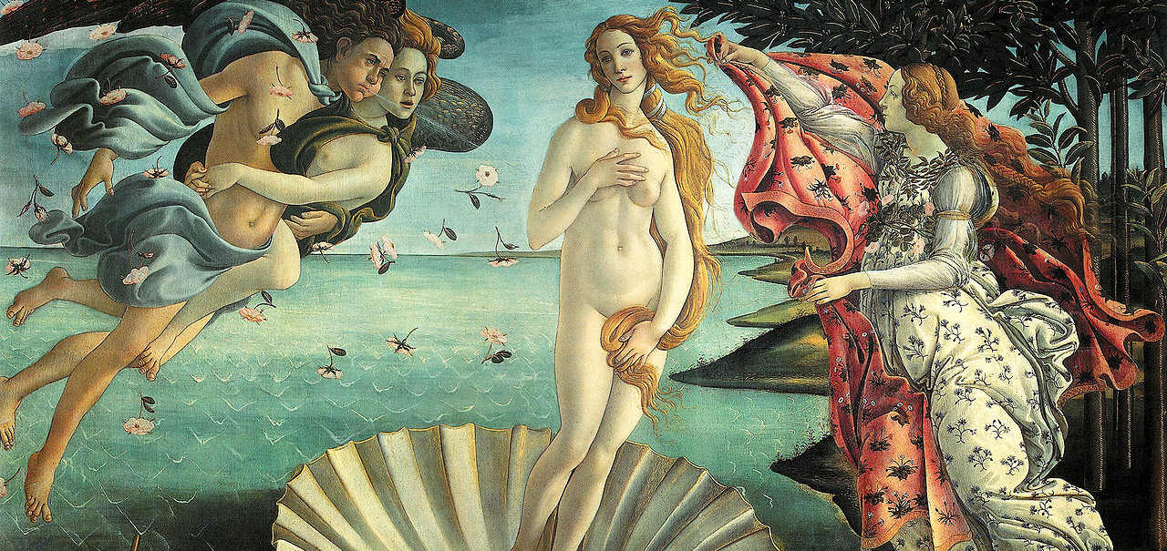
HISTÓRIA DA ARTE
Renascimento
“O Nascimento de Vênus” – Sandro Botticelli (1485)

Slide 2
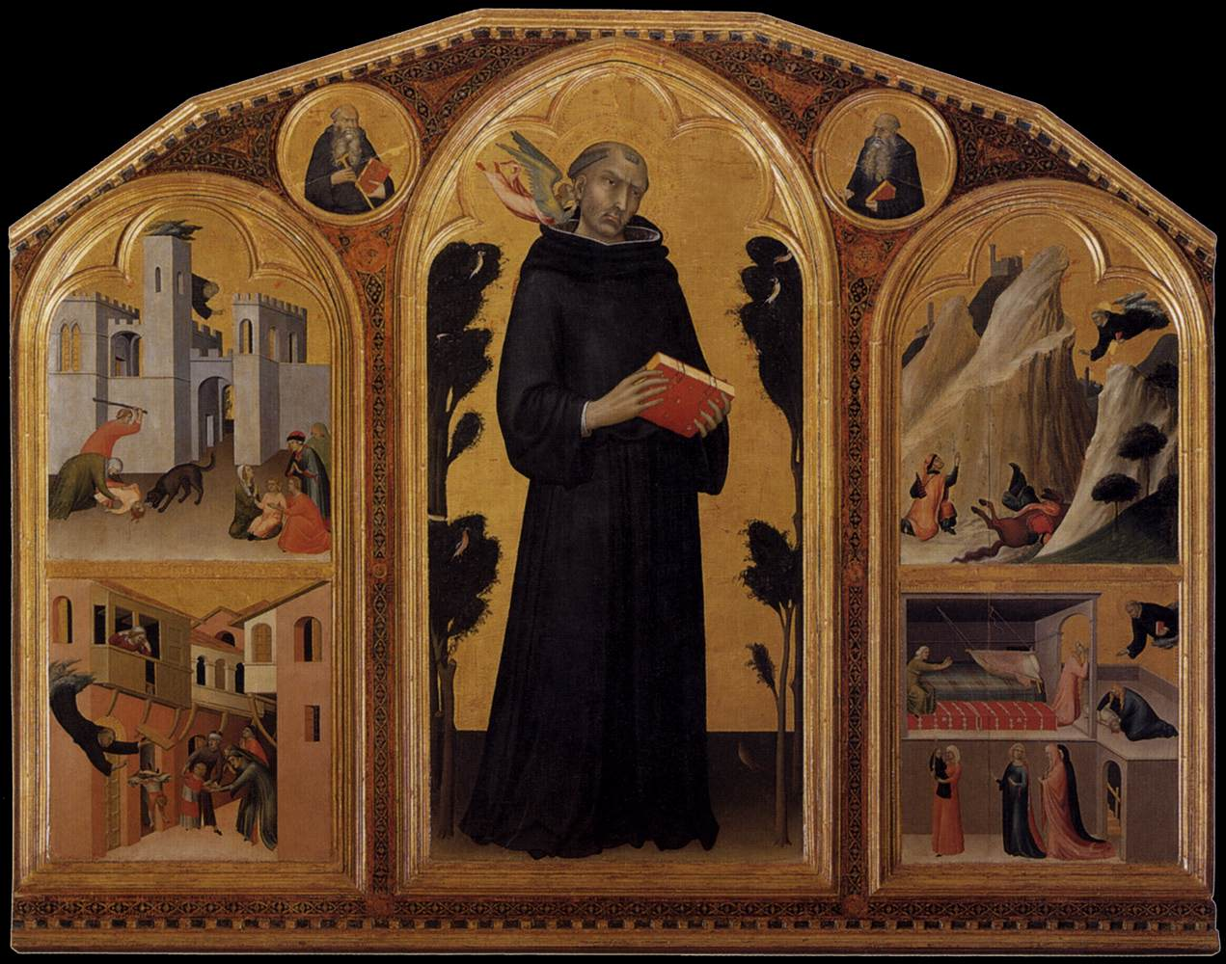
O movimento da Renascença ou Renascimento Cultural ou Renascentismo teve início em 1400, em Florença, antiga cidade/estado da atual Itália, estendendo-se para Roma e Veneza e, em 1500, para o resto da Europa tendo sua culminância em cerca de 1600.
A Idade Média é chamada desta forma porque situou-se entre dois picos de glória artística: o período clássico e o Renascimento.
Falta de perspectiva, desproporcionalidade
e cores irreais em obras da Idade Média.

Slide 3
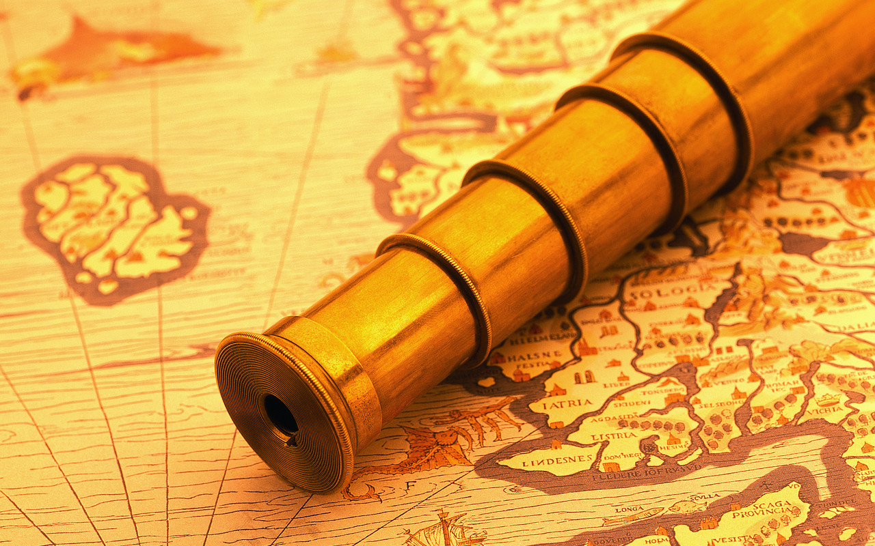
Houve uma expansão do conhecimento científico, a maior compreensão da anatomia humana e da perspectiva, na representação de paisagens naturais ou arquitetônicas.
As expansões marítimas, o desenvolvimento da Matemática, Cartografia e outras áreas possibilitou a mudança de visão de mundo.
Podemos dizer que o que renasceu neste período no campo da arte, e do conhecimento de modo geral, foi a mudança do interesse do sobrenatural para o natural.
Cartografia, luneta e outras descobertas e invenções científicas.

Slide 4
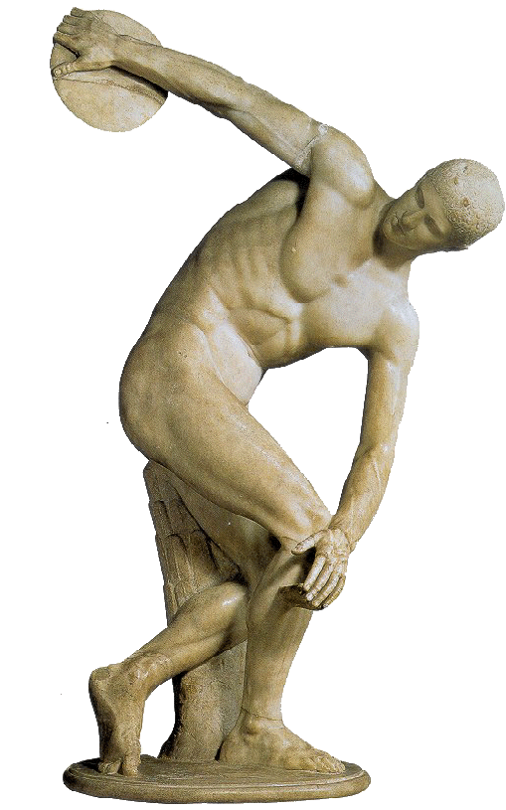
A redescoberta da tradição greco-romana na Europa ajudou os artistas a reproduzirem acuradamente as imagens visuais.
Uma visão mais humanista, que dá prioridade ao homem e às realizações humanas começa a surgir, saindo da obscuridade da Idade Média.
Isso possibilitou aos artistas dos séculos XV e XVI superarem as técnicas da Grécia e Roma antigas.
Escultura grega – O Discobolo

Slide 5
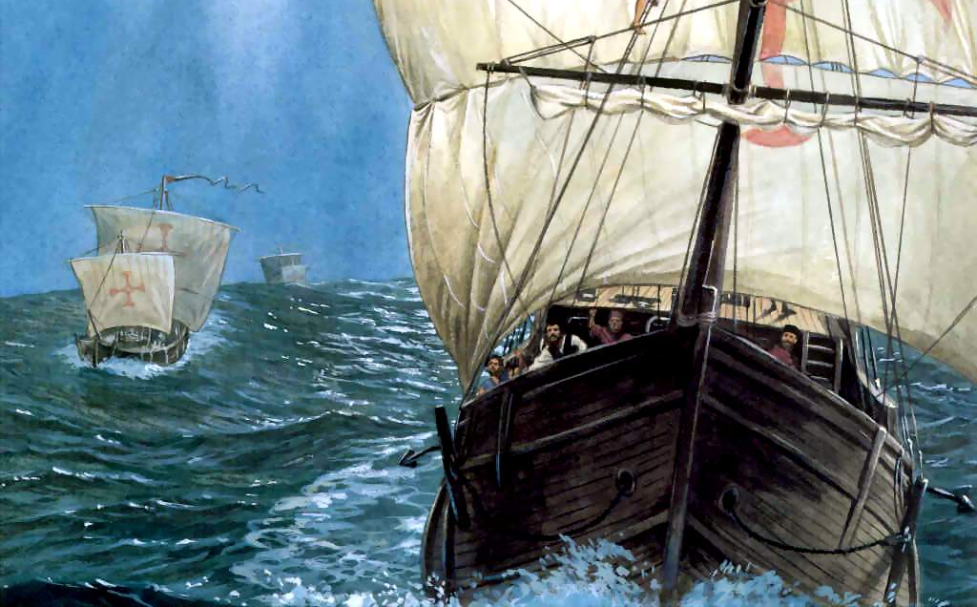
Durante esse período, a exploração de novos continentes e a pesquisa científica proclamavam a confiança na homem e, ao mesmo tempo, a Reforma Protestante diminuía o poder da igreja Cristã Católica Ortodoxa.
Expansão marítima com uso de caravelas.

Slide 6
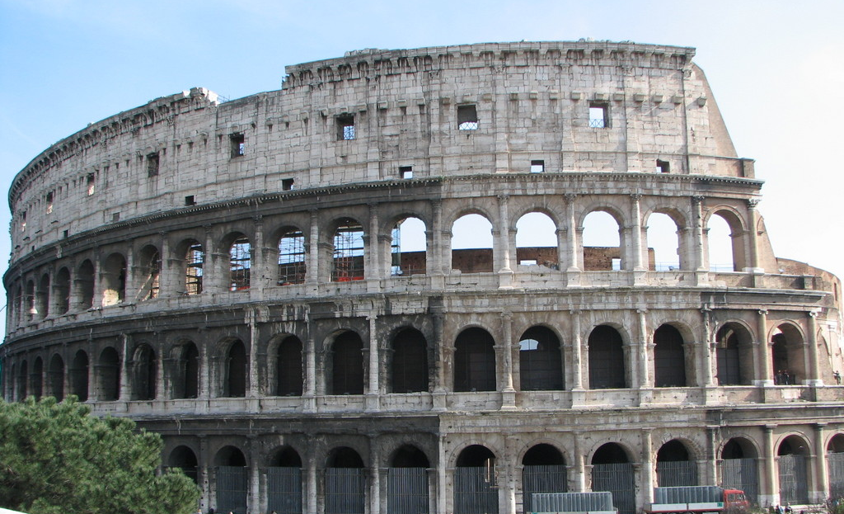
O foco na visão mais humanista, todavia, não fez com que os artistas deixassem de se inspirar para suas obras a veneração e a simbologia cristã. Esta tornou-se mais naturalista, refletindo uma observação mais cuidadosa da forma humana e da natureza.
Porém novos temas, incluindo a mitologia greco-romana, foram explorados.
A redescoberta do mundo clássico alterou radicalmente a pintura, a escultura e a arquitetura na Itália.
O Coliseu - Roma

Slide 7
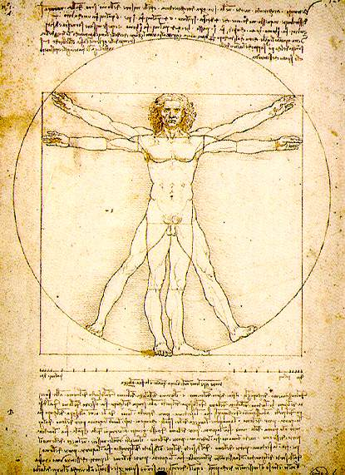
Elementos em comum ao Renascimento:
- Redescoberta da arte e da literatura da Grécia e Roma do período clássico;
- Estudo científico do corpo humano e do mundo natural;
- Reproduzir com realismo as formas da natureza;
- Valorização da individualidade do artista como grande criador de obras.
“O Homem Vitruviano” – Leonardo da Vinci

Slide 8
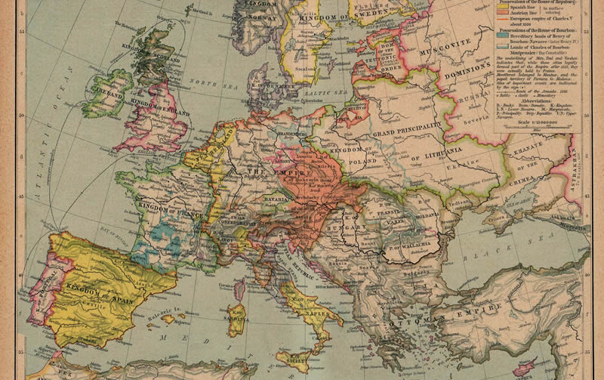
Períodos e lugares
PRÉ-RENASCIMENTO
- Século XIV: Trecento
Precursores de ideais e técnicas renascentistas como o escritor Dante Alighieri e o pintor Giotto.
RENASCIMENTO
- Século XV: Quattrocento
Iniciado em Florença (cidade/estado da Itália)
- Alta Renascença – ápice das obras e artistas (final do Séc. XV e início do séc. XVI).
Períodos e lugares
RENASCIMENTO
- Século XVI: Cinquecento
Roma e Veneza (início do séc. XV);
Norte da Europa - Países Baixos (atual Bélgica), Holanda, Inglaterra, França (Flandres, Borgonha), Espanha e Portugal.
Mapa da Europa cerca de 1560.

Slide 9
Os quatro grandes patamares da
Arte no Renascimento:
1 - PINTURA ÓLEO SOBRE TELA
Antes eram pinturas a têmpera em painéis de madeira, e afresco, em paredes de alvenaria.
O óleo sobre tela tornou-se a técnica principal e de excelência permitindo mais opções de cores, suaves nuances de tonalidades, representação de texturas e simular formas em três dimensões.
A pintura a óleo é uma técnica artística, que se utiliza de tintas a óleo, aplicadas com pincéis, espátulas, ou outros meios, sobre telas de tecido, superfícies de madeira ou outros materiais. São diluídas em aguarrás ou óleo de linhaça.
Possui extraordinária versatilidade que oferece ao artista conferindo magníficos resultados nas técnicas tradicionais (como a mistura cromática e o brilho) e excelente e consistente qualidade.

Slide 10
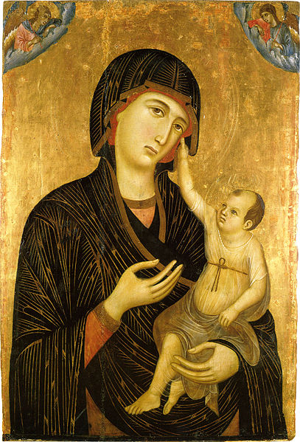
A têmpera é um método de pintura no qual os pigmentos de terra são misturados a um “colante”, uma emulsão de água e gemas de ovo ou ovos inteiros (às vezes cola ou leite).
O afresco trata-se de uma técnica de pintura com pigmentos à base de água, feita sobre argamassa ainda fresca de cal queimada e areia. Geralmente feita em murais.
“Madonna e criança com dois anjos”, Duccio (1284).

Slide 11
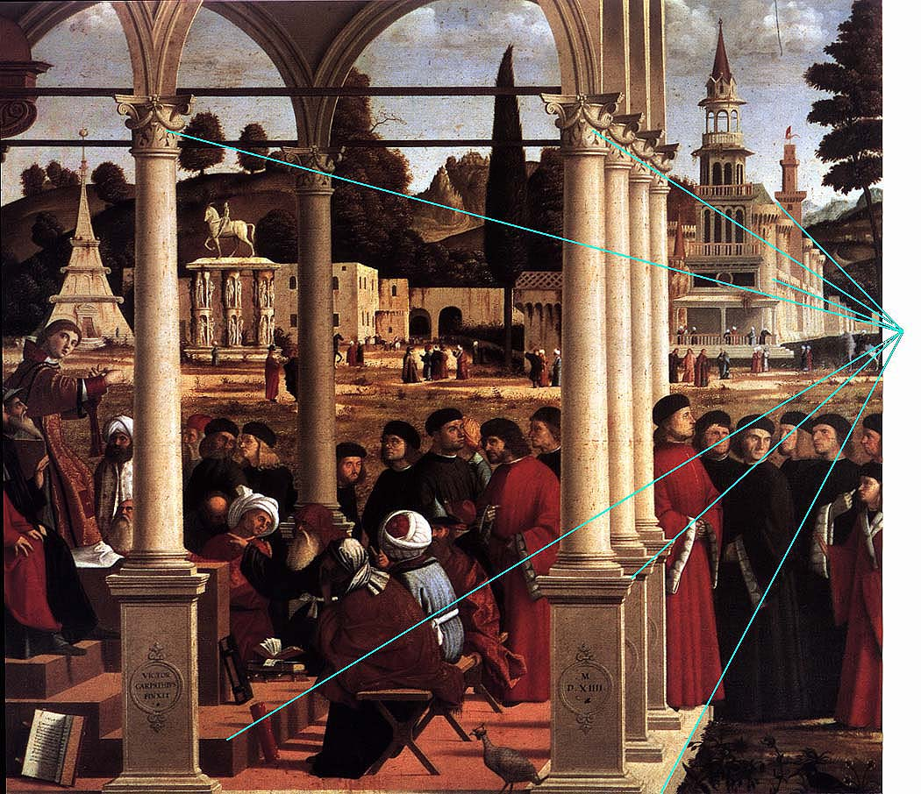
Os quatro grandes patamares da
Arte no Renascimento:
2 – PERSPECTIVA
Criar a ilusão de profundidade numa superfície plana. Foi a base da pintura européia nos quinhentos anos seguintes.
A perspectiva linear cria efeitos óticos usando a linha do horizonte, linhas de convergência e pontos de fuga dando a ilusão de distanciamento, dimensão e escala.
“A disputa de São Estévão” – Carpaccio (1514).

Slide 12
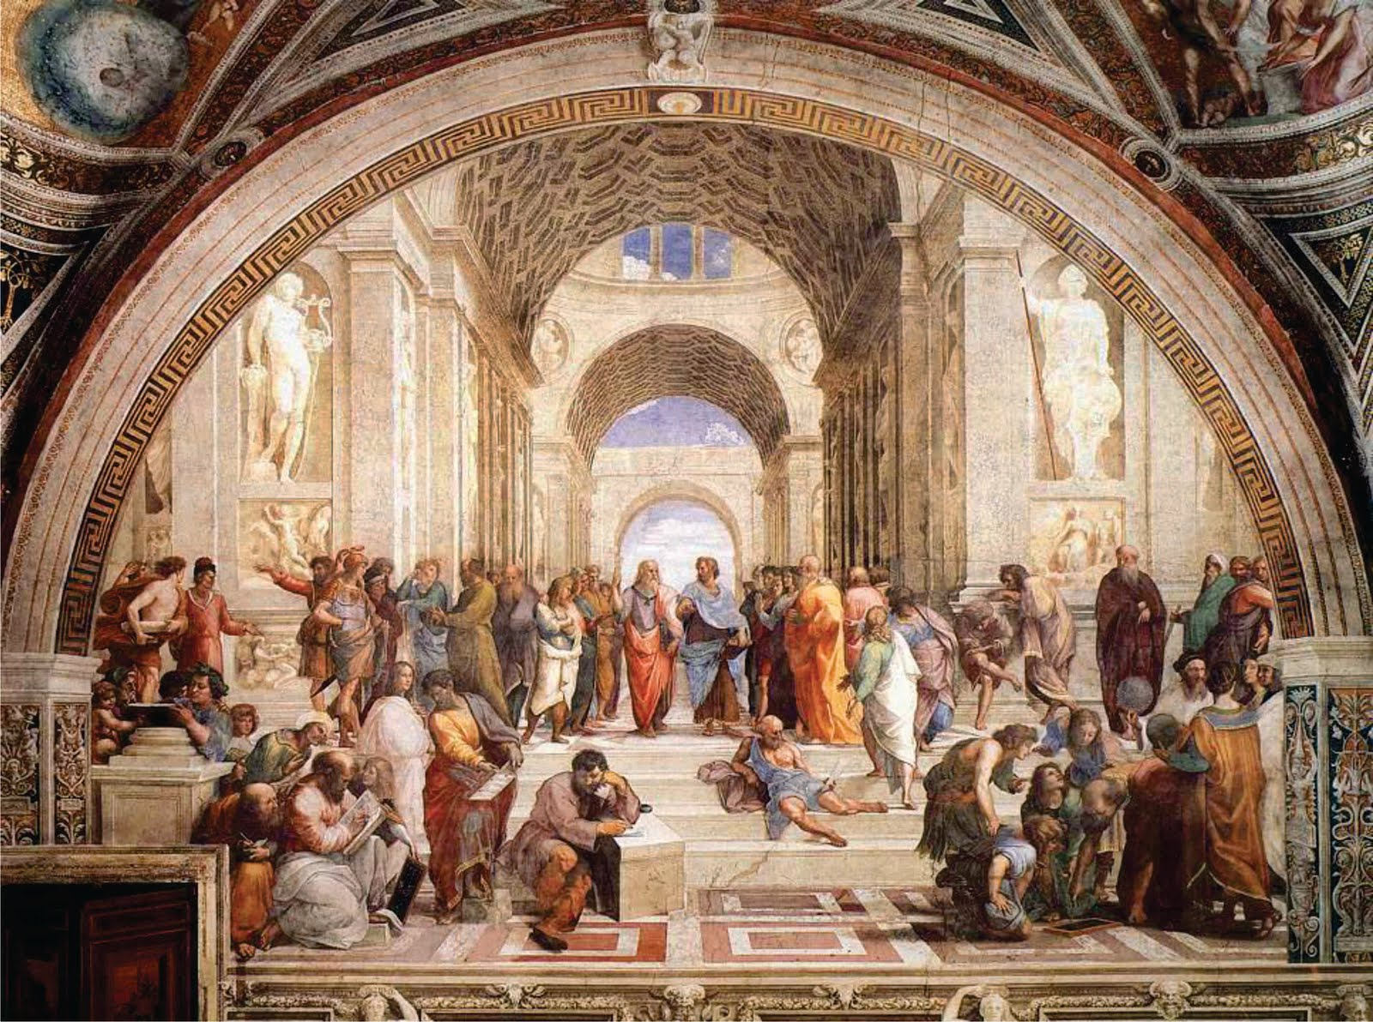
“A Escola de Atenas” – Rafael (1509), Vaticano.

Slide 13
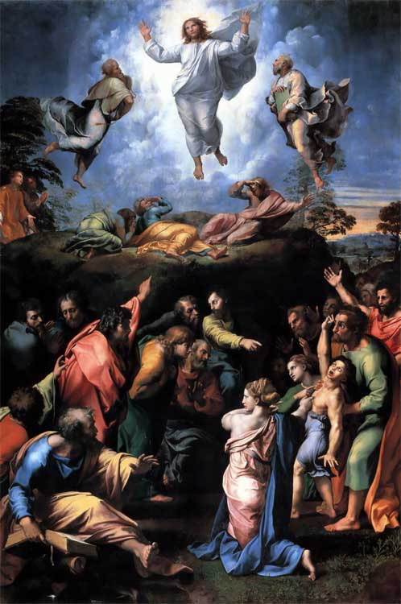
Os quatro grandes patamares da
Arte no Renascimento:
3 – LUZ E SOMBRA
Uso da técnica do chiaroscuro que cria efeitos de “claro/escuro” fazendo a imagem ter gradações entre as áreas claras e obscuras, dando à superfície plana um efeito tridimensional de volume.
“A transfiguração” – Rafael Sanzio
Óleo sobre madeira (1499-1502).

Slide 14
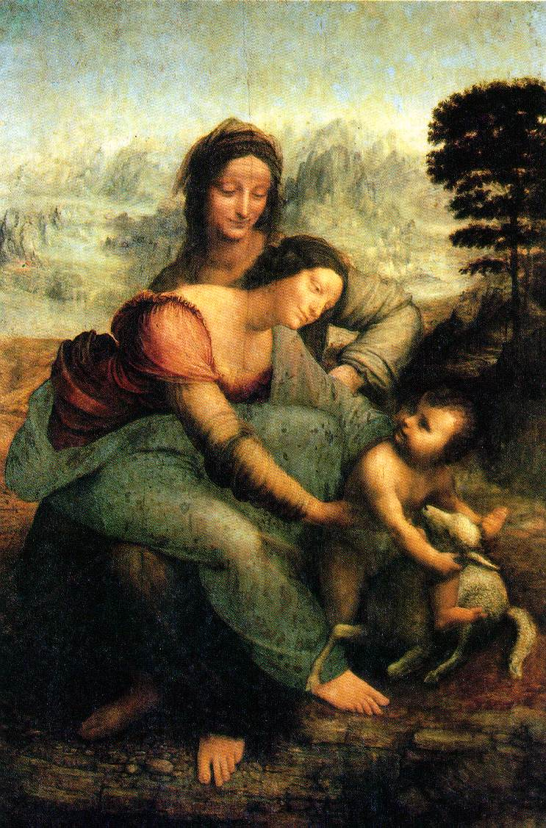
Os quatro grandes patamares da
Arte no Renascimento:
4 – CONFIGURAÇÃO EM PIRÂMIDE
Os retratos de pessoas (sozinhas ou em grupos) que antes eram rígidos numa forma horizontal eram configurados numa forma de pirâmide, dando um efeito mais tridimensional.
“A Virgem e o menino com Santa Ana” – Leonardo da Vinci
Óleo sobre madeira (1508-1513).

Slide 15
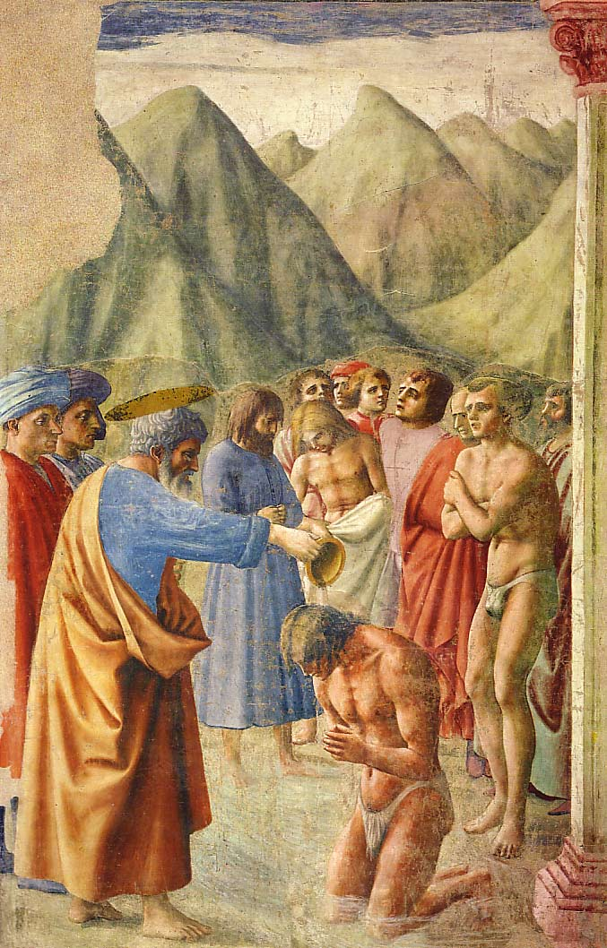
GRANDES ARTISTAS RENASCENTISTAS
Séc. XV – Quattrocento
- Masaccio: pintor da primeira fase da Renascença. Não representava a figura humana de forma alongada, como no estilo gótico da Idade Média, mas de forma mais natural e real.
“Batismo de neófitos” – Masaccio
Pintura afresco, c. 1424-28, Capela Brancacci, Florença.

Slide 16
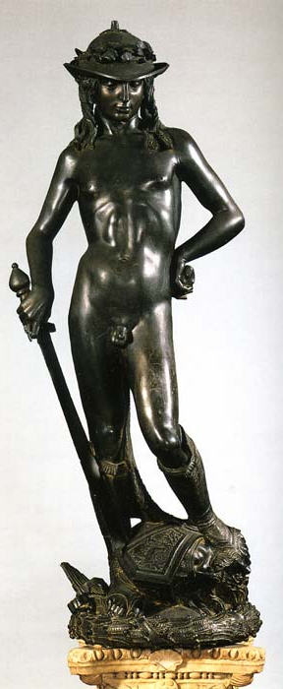
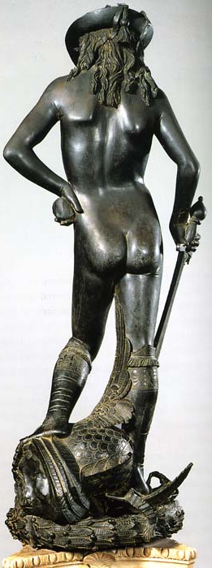
GRANDES ARTISTAS RENASCENTISTAS
Séc. XV – Quattrocento
- Donatello: Escultor que redescobriu um elemento central da escultura clássica, o contrapposto, ou peso concentrado numa das pernas e o resto do corpo em relaxamento, ligeiramente virado para um lado. Suas figuras eram bastante realistas seguindo a tendência naturalista.
1,58m
“David” – Donatello
Bronze, c. 1430-1460, Florença.

Slide 17
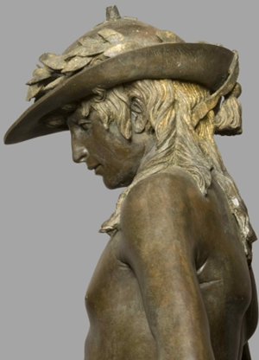
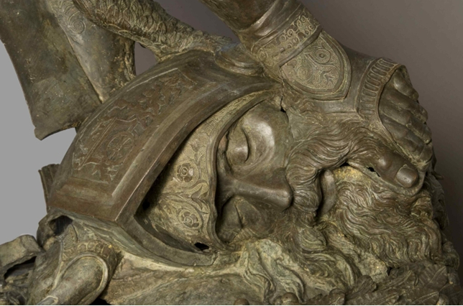
“David” – Donatello (detalhes da escultura)
Bronze, c. 1430-1460, Florença.

Slide 18
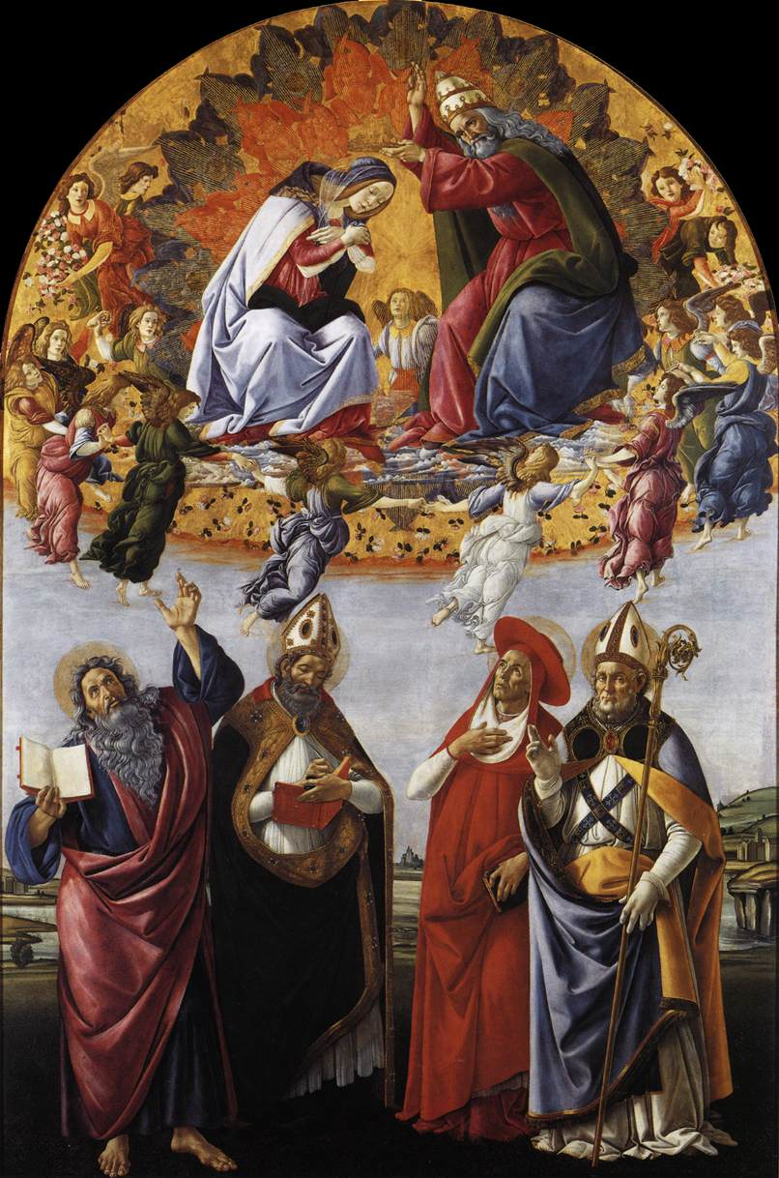
GRANDES ARTISTAS RENASCENTISTAS
Séc. XV – Quattrocento (Florença)
- Sandro Botticelli: indo na direção oposta do realismo tridimensional, tem um estilo decorativo linear e seus nus acabam caracterizando bem a Renascença. Ele resgatou a mitologia greco-romana como tema a ser explorada na Arte.
“A coroação da Virgem” – Botticelli
Pintura têmpora sobre madeira, 1490 -1492, Florença.

Slide 19
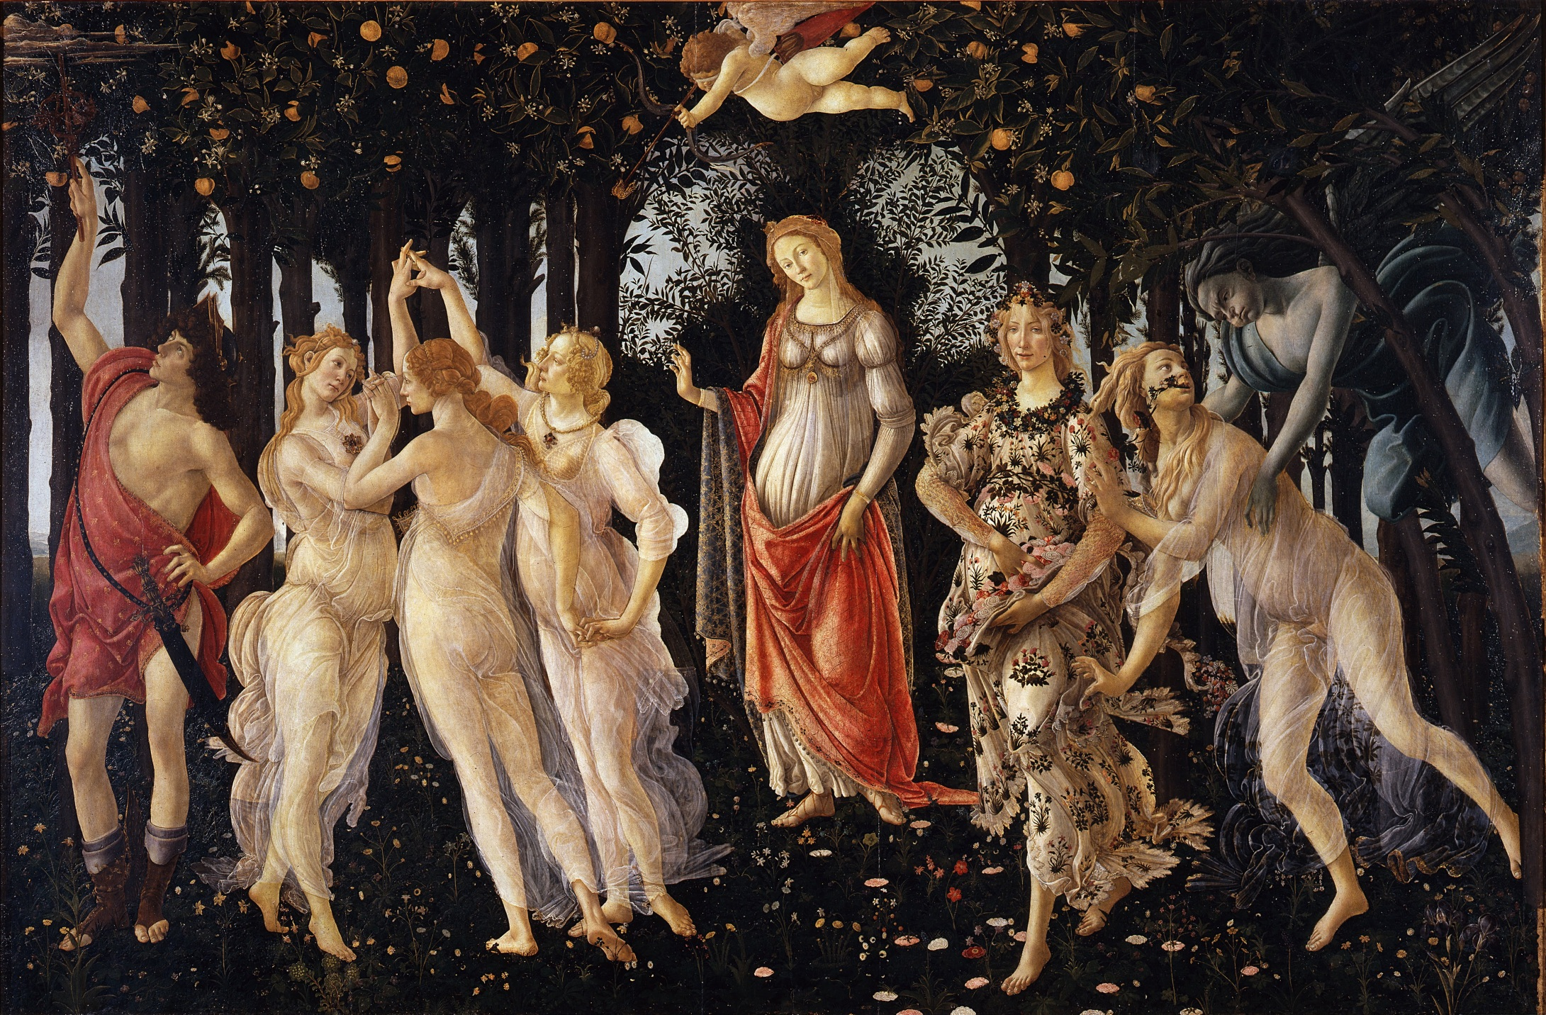
Cupido
Mercúrio
Vênus
Zéfiro
As três graças
Flora
Ninfa Clóris
“Primavera” – Botticelli
Pintura têmpora sobre madeira, 1477, Florença.

Slide 20
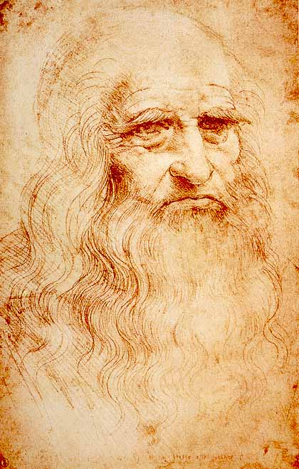
GRANDES ARTISTAS RENASCENTISTAS
Séc. XVI – Alta Renascença 1490 – 1520 (Roma e Veneza)
- Leonardo da Vinci (1452 – 1519): chamado “o homem da Renascença” com múltiplos talentos e que irradiava o saber.
Apesar do recente interesse e admiração por Leonardo como cientista e inventor, durante mais de quatrocentos anos a sua enorme fama apoiou-se nos seus feitos como pintor e algumas das obras-primas supremas já criadas pelo homem são suas.
“Provável autorretrato” – Leonardo da Vinci
1512 a 1515.

Slide 21
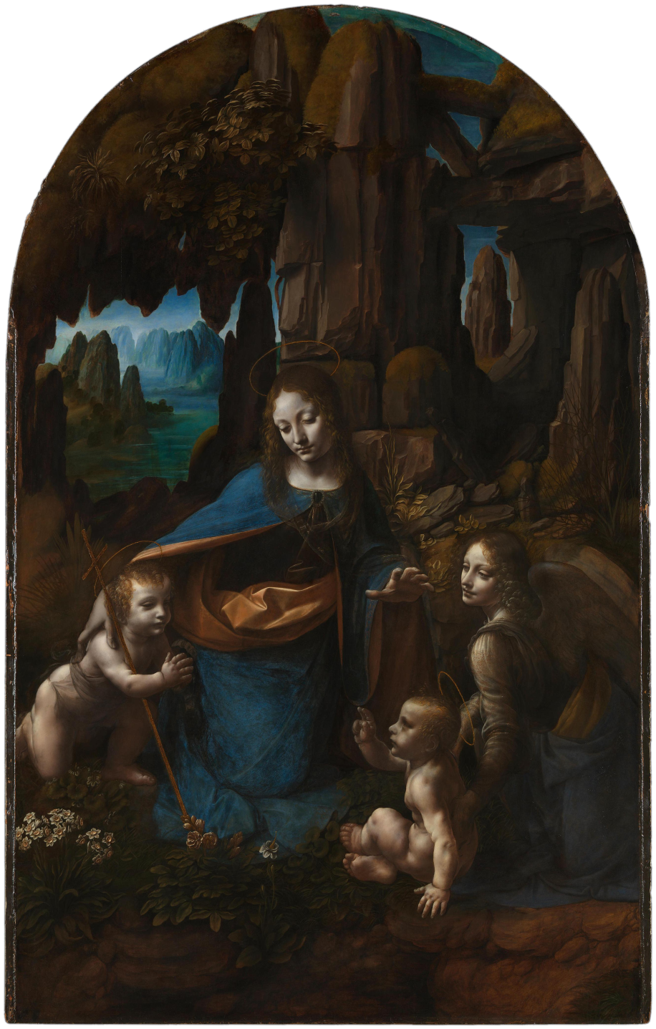
GRANDES ARTISTAS RENASCENTISTAS
- Leonardo da Vinci: entre as características da pintura que tornam a obra de Leonardo única estão as técnicas inovadoras que ele usou na aplicação da tinta, seu conhecimento detalhado de anatomia, luz, botânica e
geologia, seu interesse na fisionomia e na maneira pelo qual os humanos registram emoções em suas expressões e gestos, seu uso inovador da forma humana em composições figurativas, e o uso da graduação sutil da tonalidade.
“Virgem das rochas” – Leonardo da Vinci
Óleo sobre madeira, 1503-1506.
189.5 × 120 cm

Slide 22
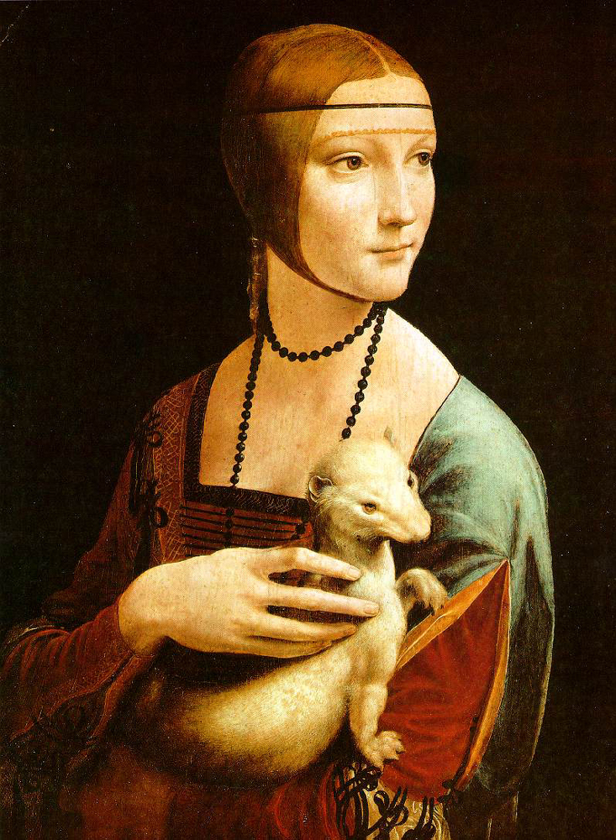
- Leonardo da Vinci: o quadro concentra todas as inovações de Leonardo na época:
rosto virado em uma posição de três-quartos
o gesto da mão
a definição da forma pela luz
representação do movimento interrompido
Estrutura helicoidal.
“Retrato de Cecília Gallerani, Dama com Arminho” – Leonardo da Vinci
1483-1490. 40.3 × 54.8 cm

Slide 23
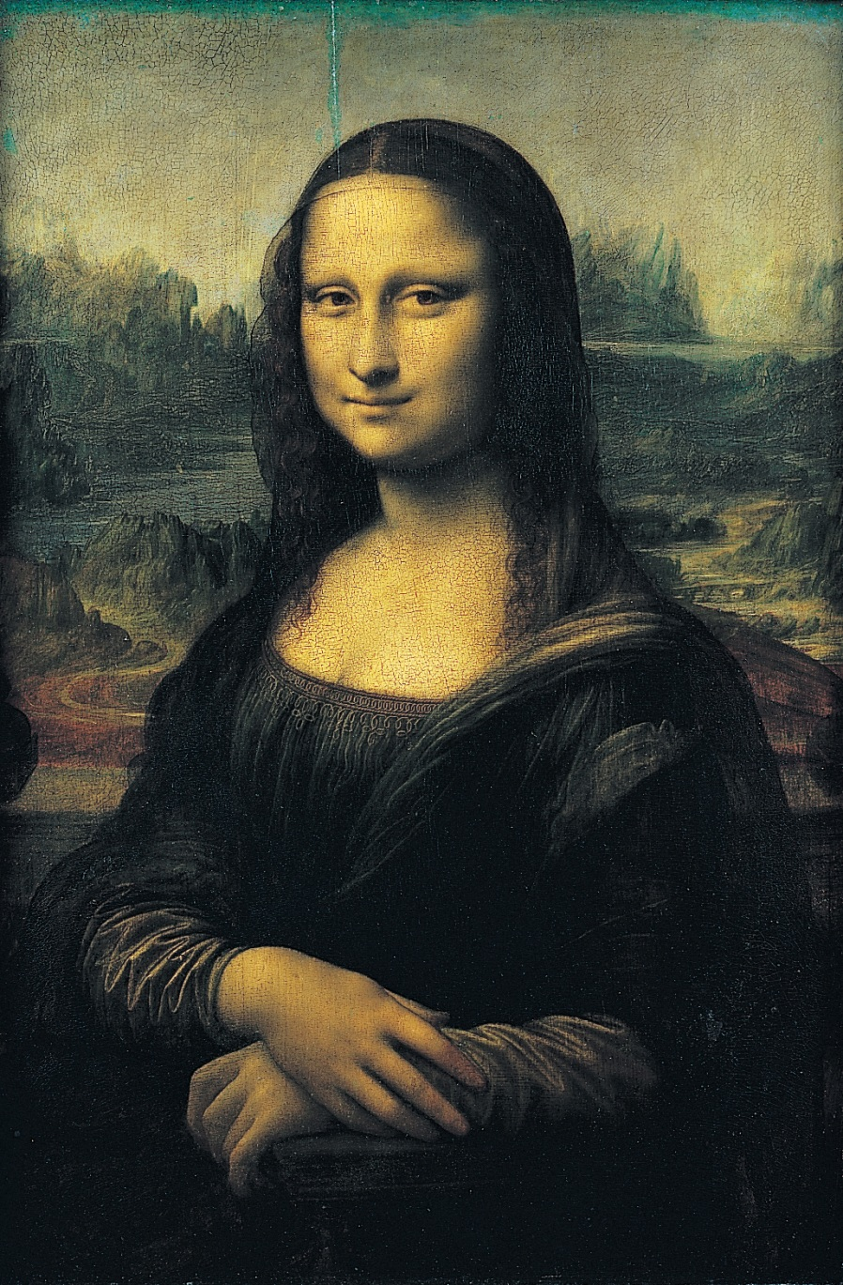
- Leonardo da Vinci: Lisa, a mulher retratada não era importante historicamente, era a jovem esposa de um mercador florentino chamado Giocondo. “Mona” é a abreviatura de “Madonna” (senhora). Nesta pintura podemos observar:
Exploração ao máximo do potencial do óleo sobre tela.
Composição triangular e geométrica.
Postura natural, relaxada e em 3/4.
Efeitos de volume e tridimensionalidade com o chiaroscuro (claro-escuro).
Efeito de perspectiva atmosférica com a técnica do sfumato (esfumçado) criando graduações tonais sutis.
Delicadeza e transparência nos detalhes.
“La Gioconda – A Mona Lisa” –
Leonardo da Vinci
Óleo sobre tela. 1503-1506. 77cm × 53 cm

Slide 24

sfumato
delicadeza e transparência
chiaroscuro
Simbolismo de decoro feminino com as mãos cruzadas
O enigmático sorriso
Composição geométrica

Slide 25
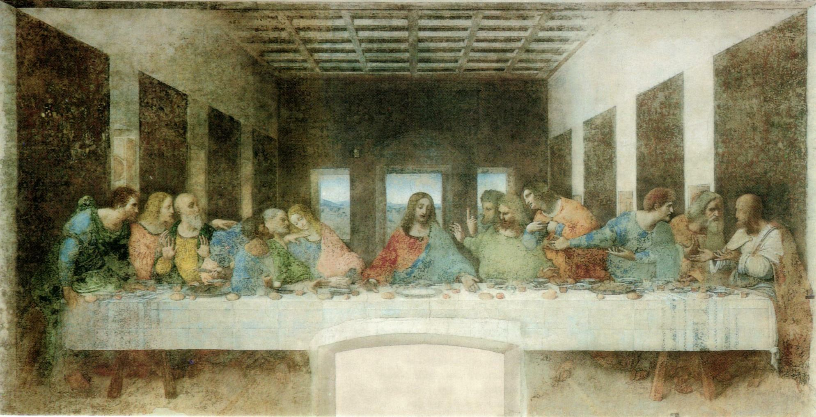
“A última ceia” – Leonardo da Vinci
Pintura de têmpera sobre parede, 1495-1498. Convento de Santa Maria delle Grazie, Milão - Itália

Slide 26
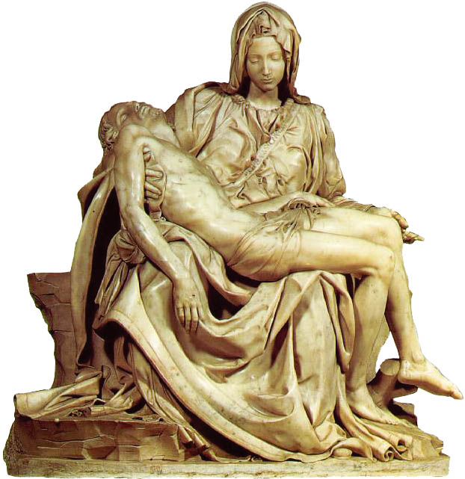
- Michelangelo Buonarroti (1475 – 1564): Foi o artista que mais contribuiu para elevar o status de artista. Arquiteto, escultor, pintor, poeta e engenheiro, Michelangelo não conhecia limites.
Em escultura Michelangelo fazia suas peças em único bloco “libertando a figura do mármore que a aprisiona”.
Suas peças tinham uma precisão anatômica buscando o naturalismo em sua expressividade.
Pietá. 174 cm X 195 cm X 64 cm.
Michelangelo. Igreja de São Pedro,
Vaticano, Itália. C. de 1500

Slide 27
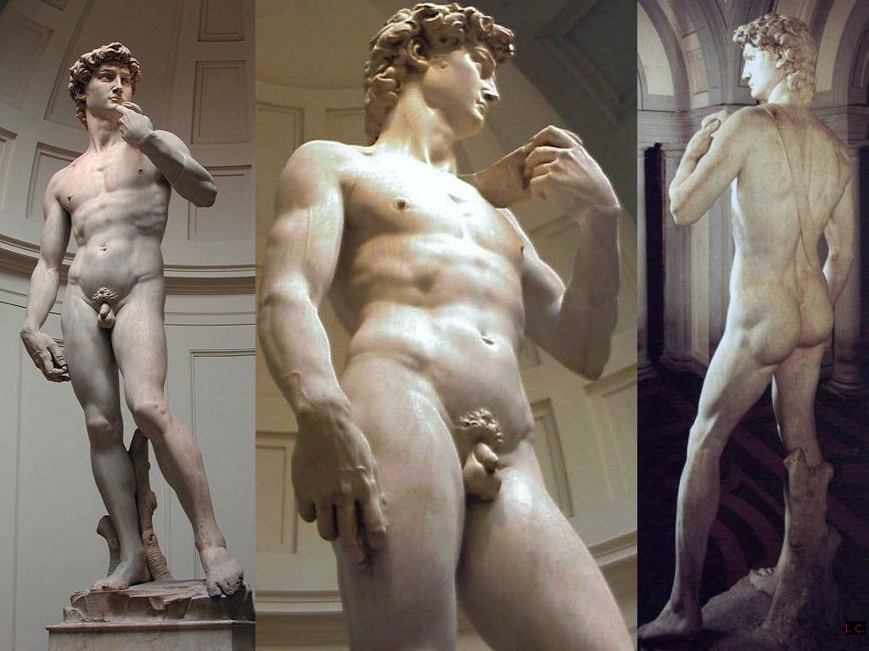
David. 5,17 m.
Michelangelo. Galleria dell’ Accademia. Florença. 1501-1504.

Slide 28
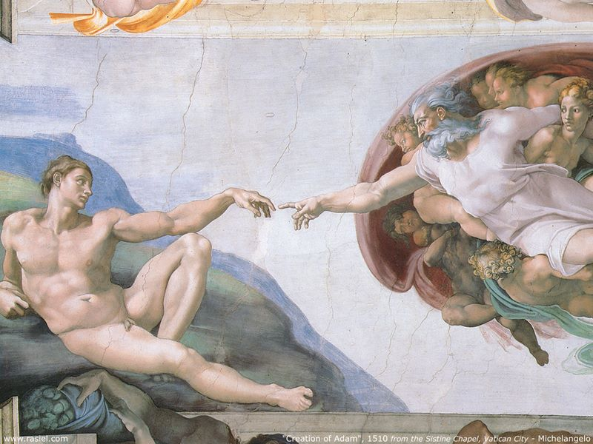
- Michelangelo Buonarroti (1475 – 1564): Uma das obras-primas de Michelangelo (e uma das grandes obras de arte da humanidade) é a pintura do teto da Capela Sistina.
Apesar de Michelangelo considerar a pintura uma arte inferior, o afresco do artista atingiu o ponto máximo. Os nus foram pintados em escala colossal com expressividade escultural.
Capela Sistina (detalhe – a criação de Adão).
Michelangelo. Capela Sistina,
Vaticano, Itália. C. de 1508 -1512.

Slide 29
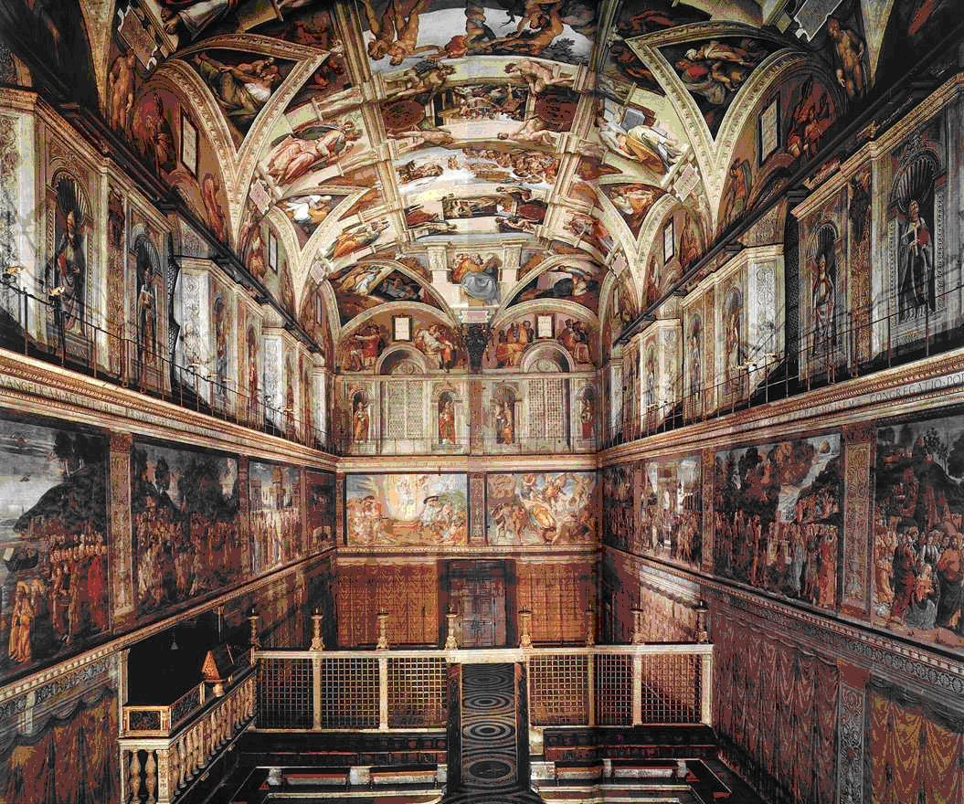
Capela Sistina.
Michelangelo. Capela Sistina,
Vaticano, Itália. C. de 1508 -1512.

